Slide 1
背根神经节电刺激介绍
Introduction of Dorsal Root Ganglion Stimulation (DRGS)
李天骁
2023.12.11

Slide 2

目录
1
DRG的作用和功能
CONTENTS
2
DRGS植入技术
3
DRGS和SCS的比较
4
目前的国外产品和国内外研究进展
5
DRGS国产化考虑的问题

Slide 3
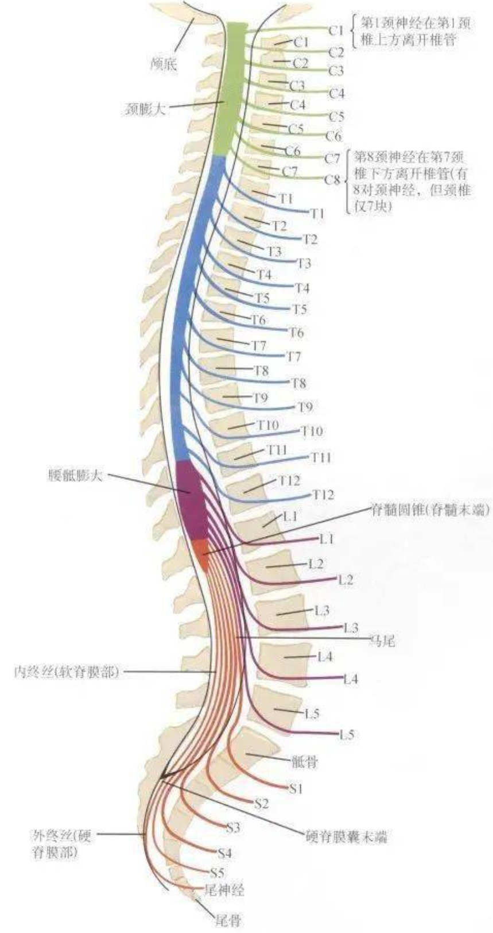
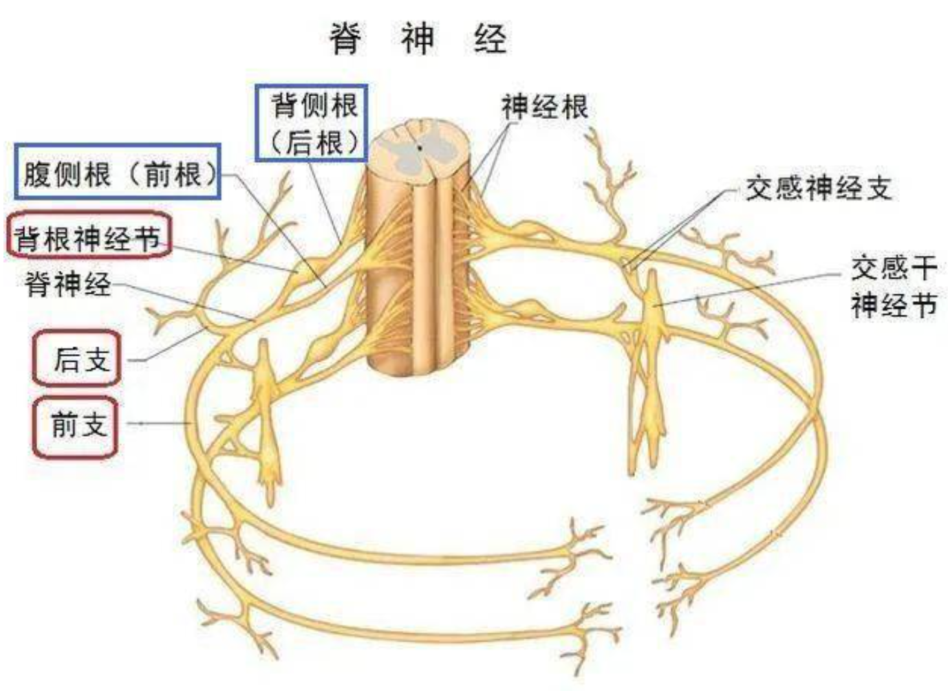
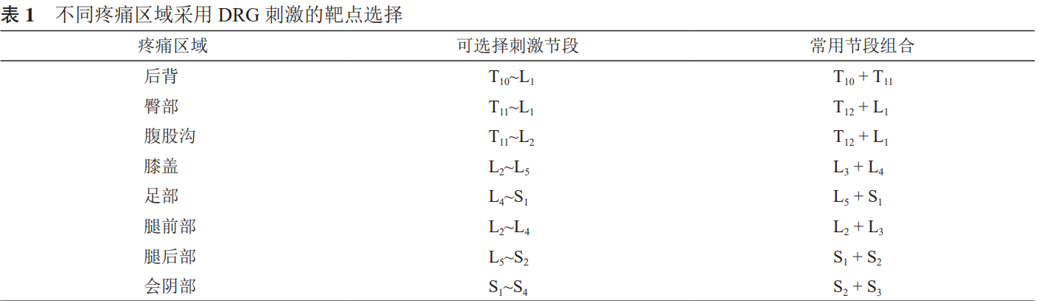
一、DRG的作用和功能
背根神经节 (Dorsal Root Ganglia, DRG)是各椎间孔内侧面附近脊髓背根的膨胀结节，也是感觉传导的初级神经元，在神经病理性疼痛的发生发展以及感觉异常的产生中起到关键作用。
DRG形状通常为梭形或椭球型，长径为5～10 mm，短径为3～6 mm。一般情况下，颈段和腰段 DRG 体积较大，胸段较小。
在DRGS中，一般选择T10到S4段的DRG。

Slide 4
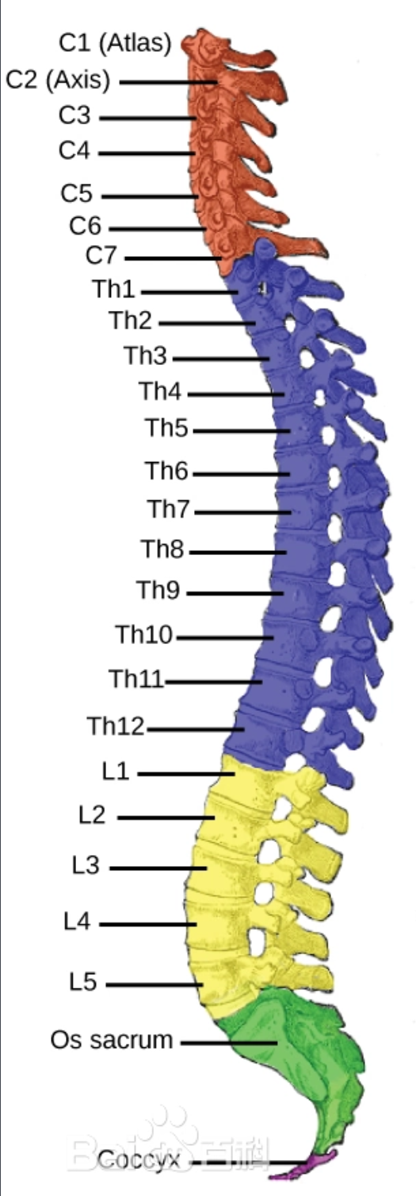
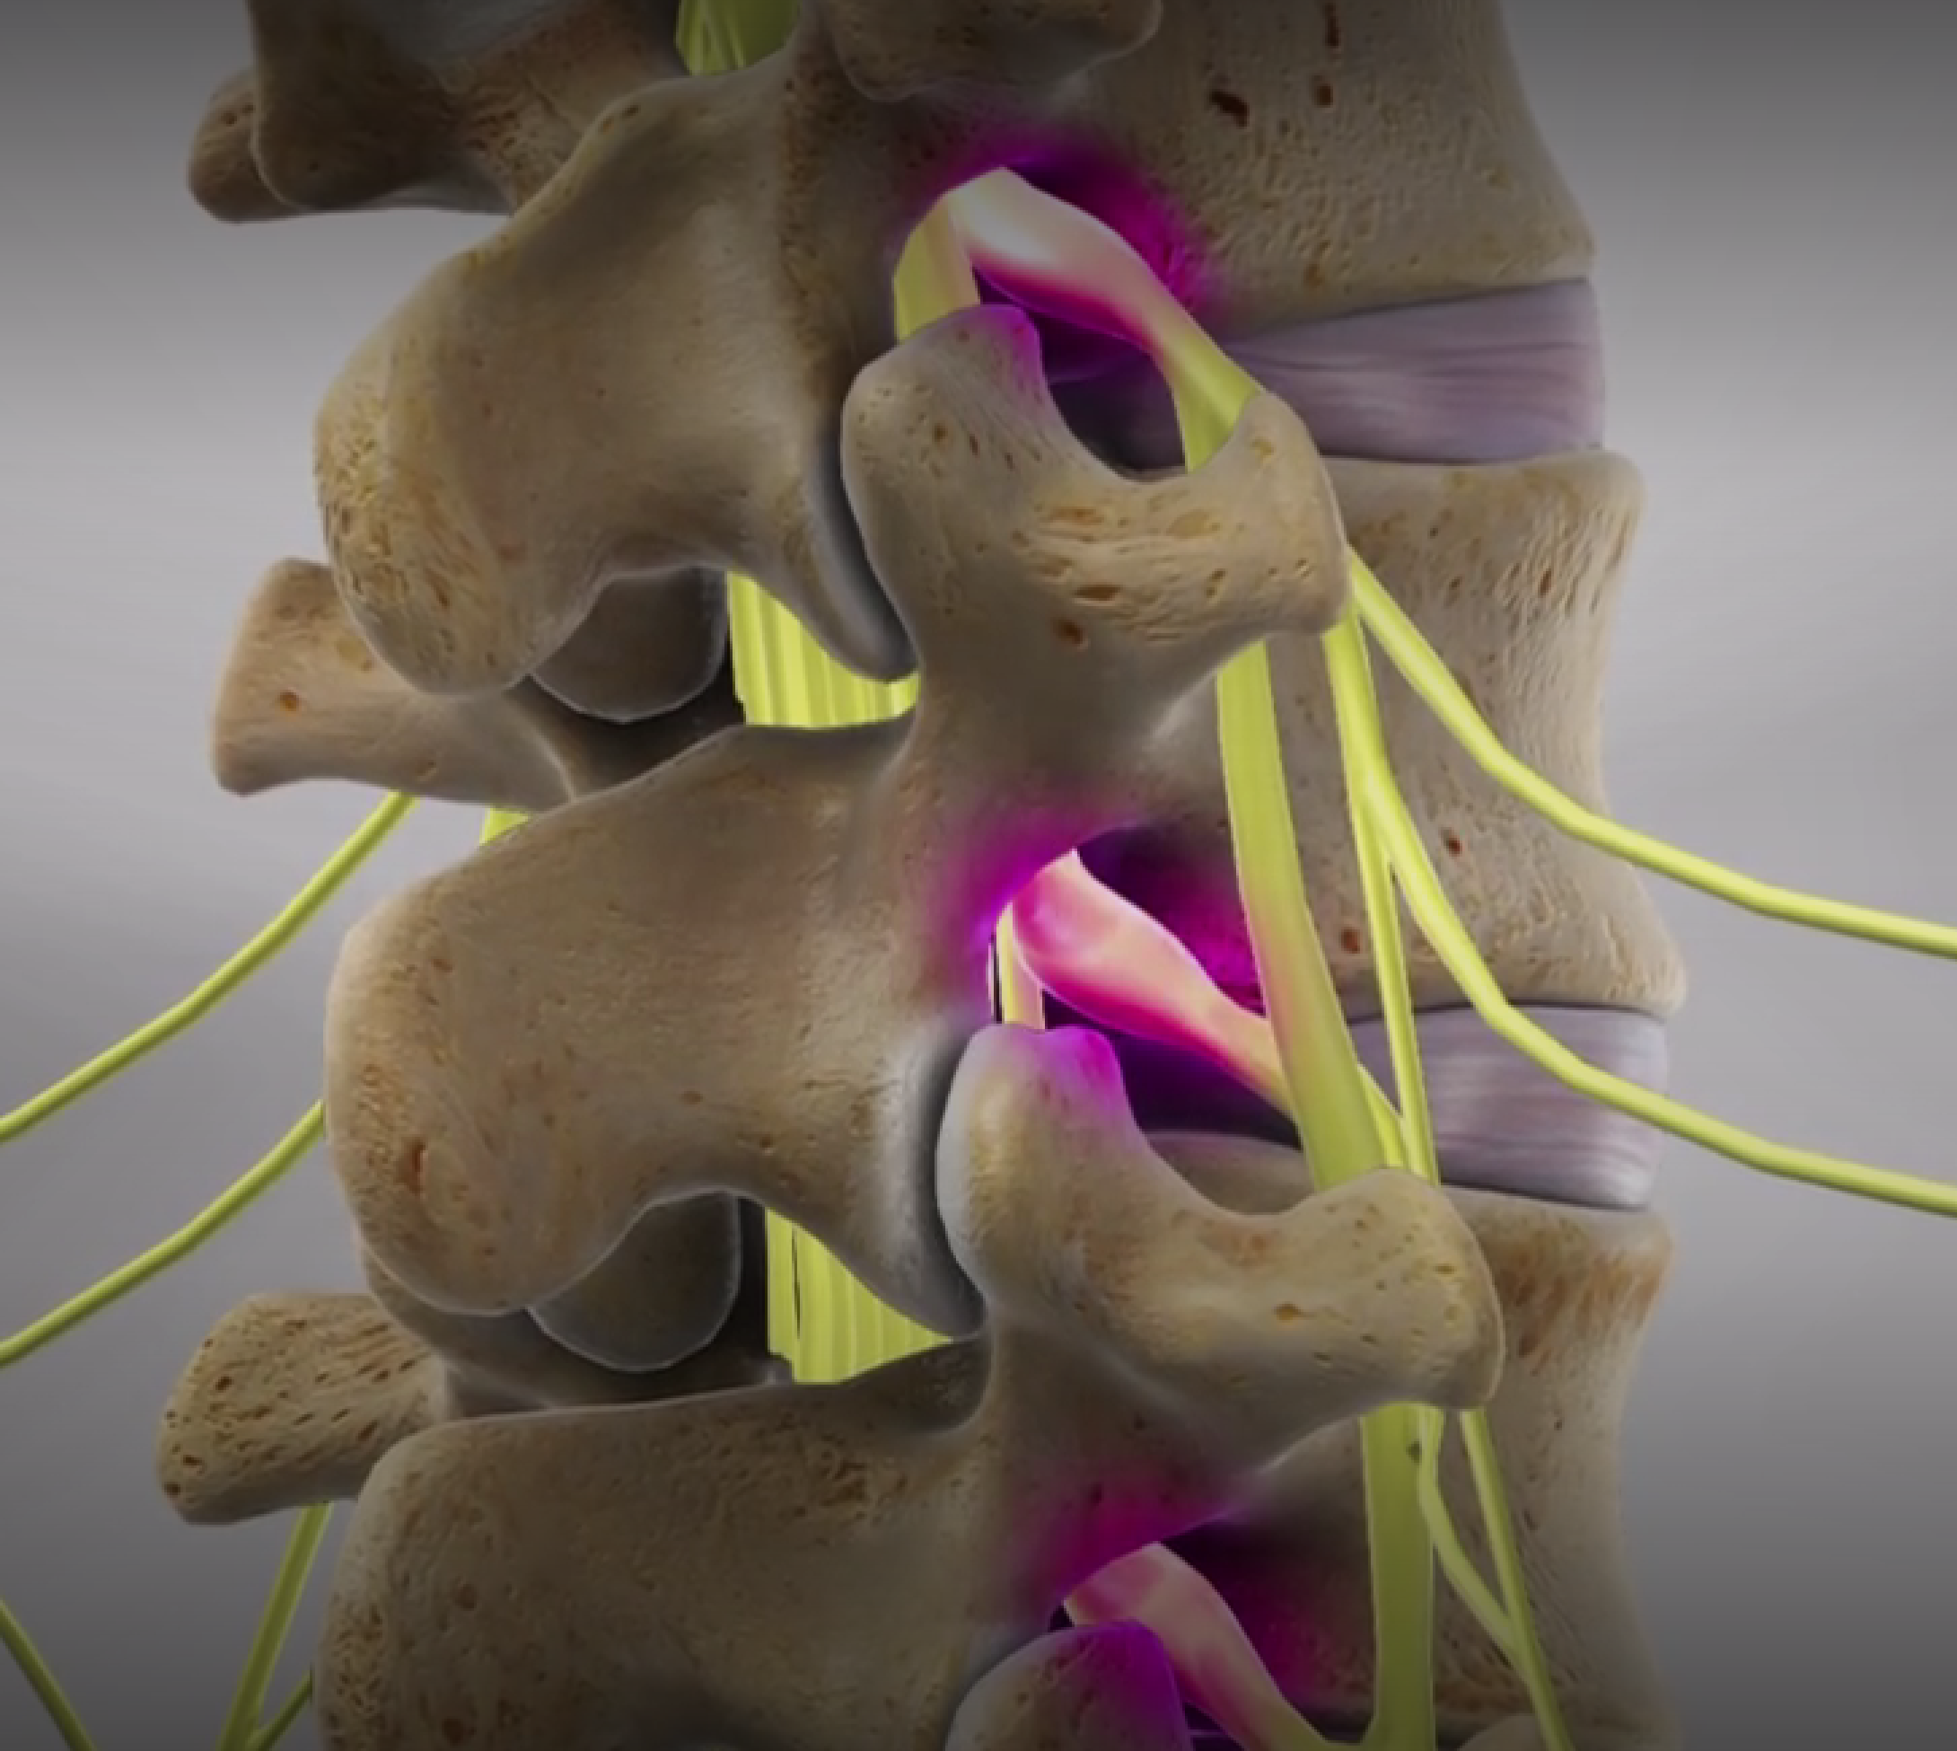
一、DRG的作用和功能
由于周围信号都经过DRG传入躯体，因此DRG涉及到的因素很多，目前通过刺激DRG进行镇痛的机理并不明确。主要有如下多种假说：
通过间断或持续 DRG 电刺激，降低周围神经伤害感受器的敏感性；
激活脊髓后角广动力范围 (wide-dynamic range, WDR) 神经元，减少后角疼痛信号上传；
促进 DRG 内释放神经递质，降低假单极神经元兴奋性，减少过度放电；
下调DRG 内异常的钠离子通道，上调钾离子通道，恢复正常钙离子内流，降低假单极神经元的高兴奋性 ；
激活脊髓以上中枢，提高假单极神经元膜电位阈值 ；
稳定 DRG 内小胶质细胞和卫星细胞，减少炎性因子释放等。

Slide 5
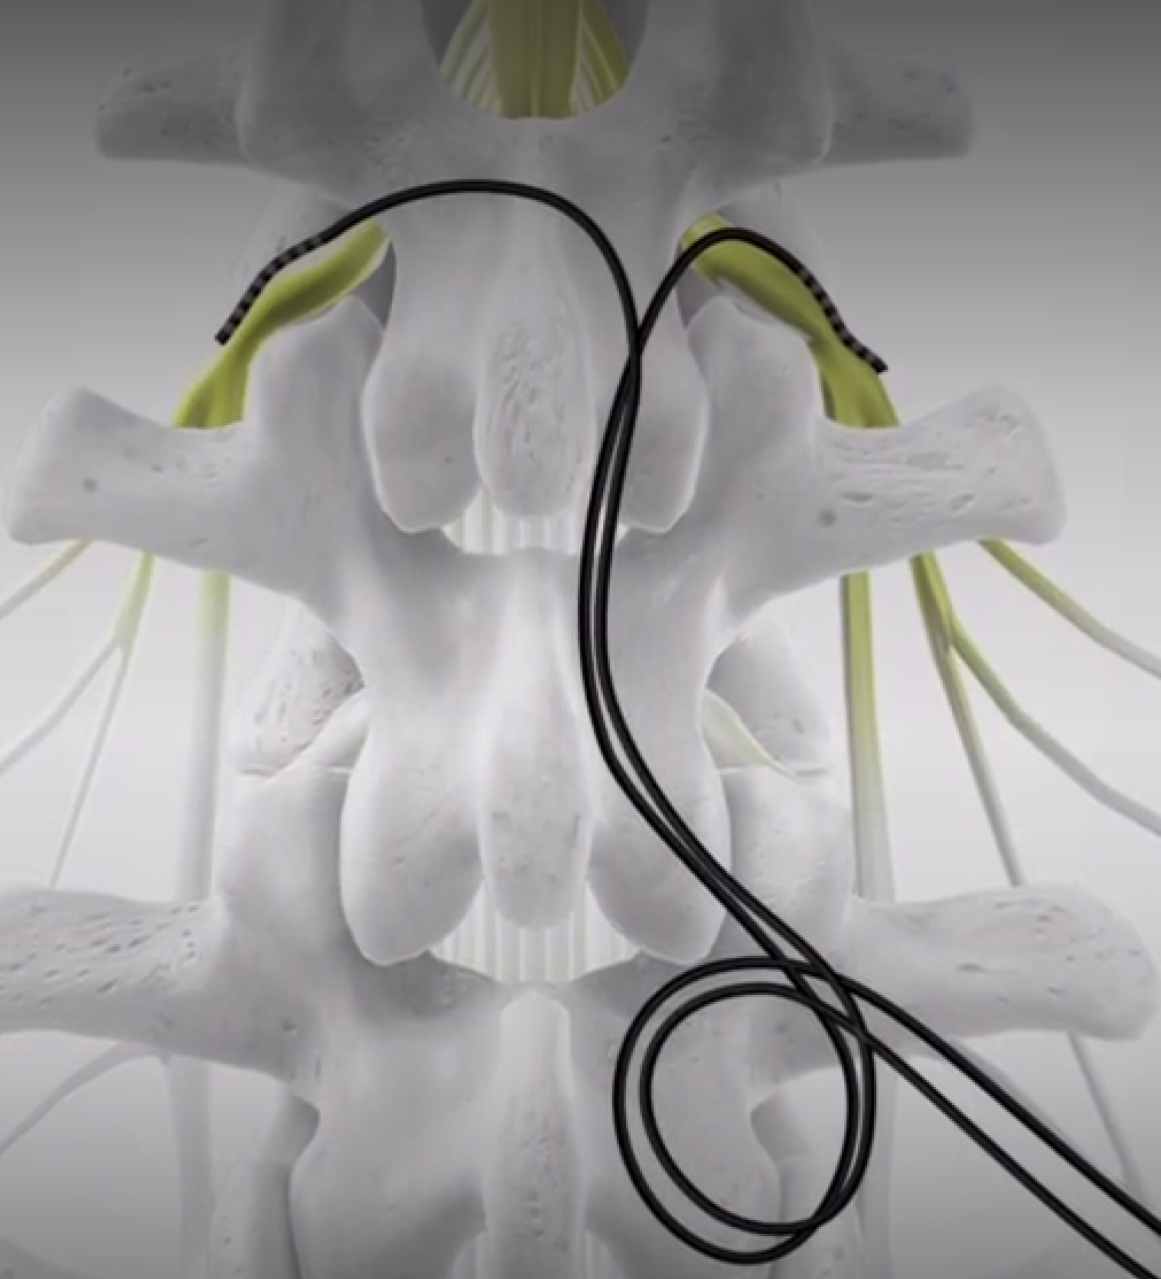
二、DRGS植入技术
背根神经节电刺激 (Dorsal Root Ganglion Stimulation, DRGS)是对脊髓电刺激（SCS）的一种改进。手术首先将柔性穿刺针穿入人的背部，沿人体组织层间的空隙穿刺到背根神经节附近的空腔中，再将柔性电极沿路径放入空腔，并采取措施进行固定，对神经进行电刺激。
穿刺
电极植入
电极固定

Slide 6
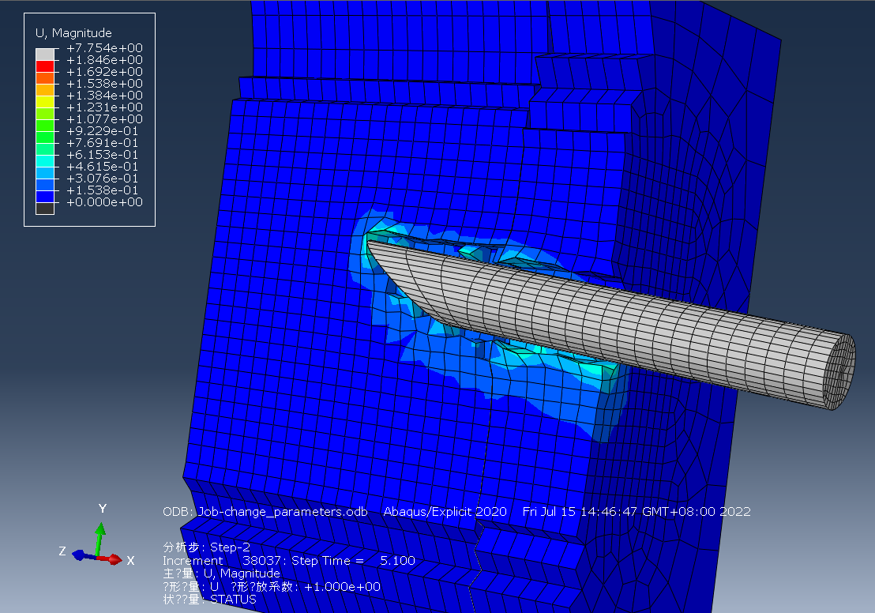
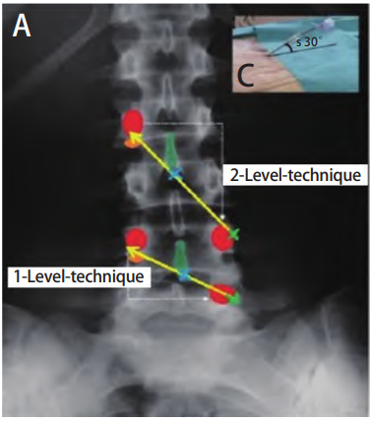
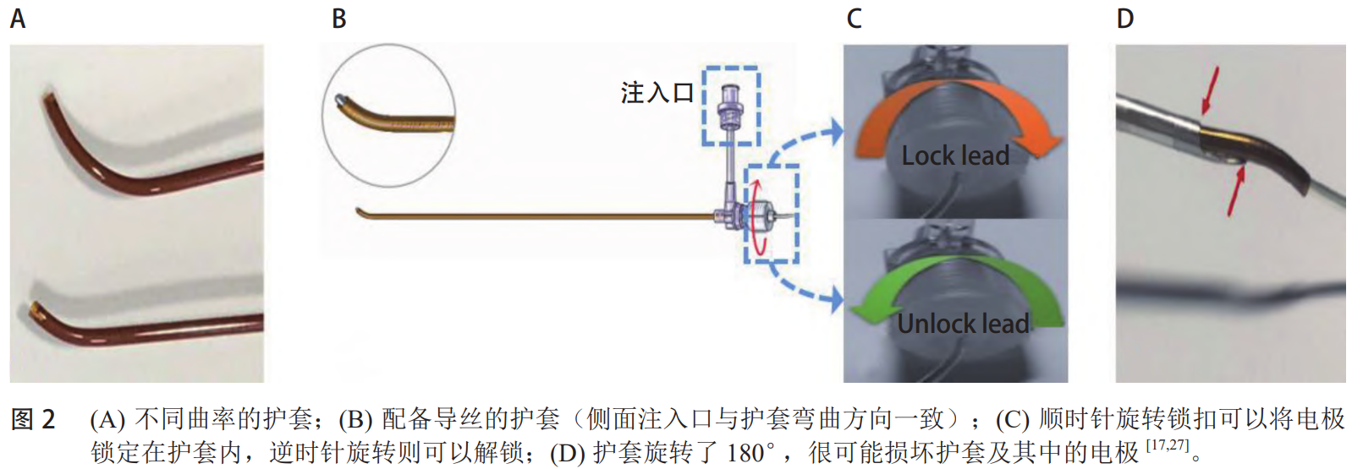
二、DRGS植入技术
穿刺：穿刺有多种方法，常见的有单、双节段常规穿刺方法，此外还有逆向穿刺、经椎间孔穿刺等。行单节段技术穿刺时，进针点位于目标 DRG 尾侧一个椎体水平的对侧；行双节段技术穿刺时，进针点位于目标DRG 尾侧两个椎体水平的对侧。两者相比，双节段技术更常用，且电极更不易移位。路径多采用经椎板间入路，一般选择从尾端向头端穿刺。在确定穿刺点后，纵行切开皮肤及皮下组织约 1.5～2 cm 至肌筋膜，适当游离肌筋膜表层，作为电极锚定点。之后则穿刺进针，并通过旋转斜尖方向
来调整角度。

Slide 7
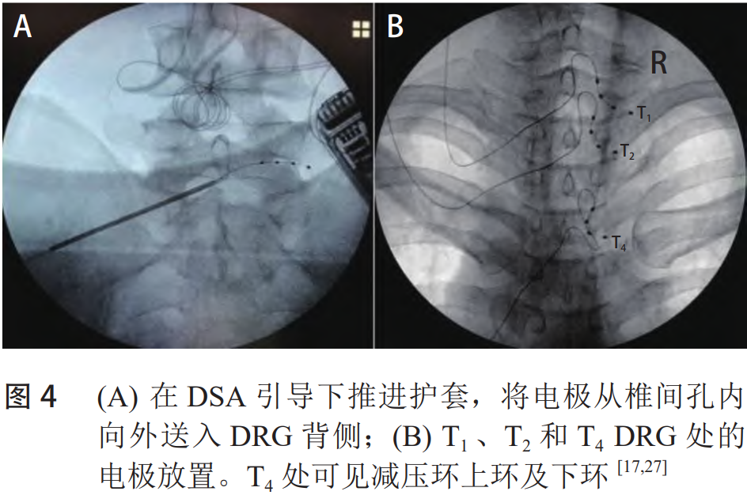
二、DRGS植入技术
电极植入：穿刺时阻力丧失可以证明针尖已经进入硬膜外腔。结合术中刺激、病人反馈及 X 线检查来确定电极的最佳位置。为使电极到位，需要不断调整穿刺针的位置和角度，并且交替进行锁定和解锁并推进电极，采用硬膜外减压环来尽量减少张力，防止电极折断，同时也可辅助固定。
电极固定：在皮肤进针点切一个切口直至肌筋膜，然后像典型SCS一样把电极固定在筋膜上。有研究建议电极后部再于硬膜囊外盘一个袢（pàn），可减少脊柱活动带来的电极位置活动

Slide 8
三、DRGS和SCS的比较
DRG 周边空间小，电极和DRG接触紧密，导致植入后很难移位，体位和活动对其刺激强度的影响很小；但同时，它的植入难度也较大，且在植入后无法像SCS一样灵活调整位置。
SCS 优先刺激 Aβ 纤维，而DRGS可同时刺激 Aβ 纤维、Aδ 纤维和 C 纤维，刺激范围更大，可以稳定覆盖腰背部和足部等肢体的远端，相比SCS适应症更多；
背根神经节的神经元周围有一层很薄的脑脊液，形成一个凹槽，它能使电流分散减少，限制刺激信号向周围组织传递，让刺激区域更精准，减少非疼痛区域的感觉；同时因为电流不分散，导致其需要的电流也较小，节约电量；
 | 发展时间 | 电极移位 | 刺激范围 | 刺激区域 | 镇痛机制 | 植入
传统SCS | 56年（1967） | 较易 | 小 | 分散 | 较明确 | 较易
DRGS | 不到10年 | 较难 | 大 | 精准 | 不太明确 | 较难

Slide 9
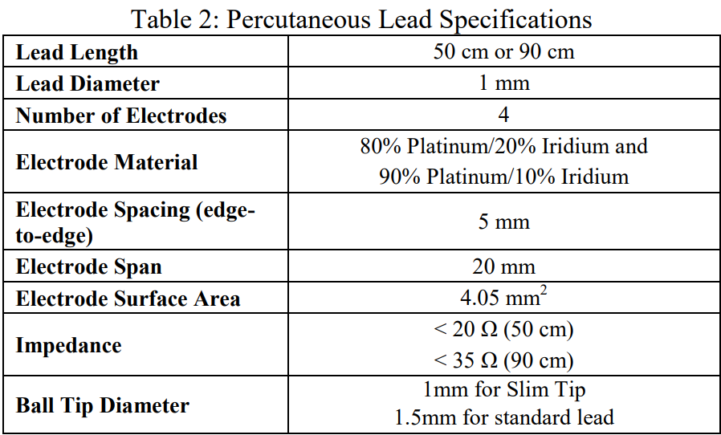
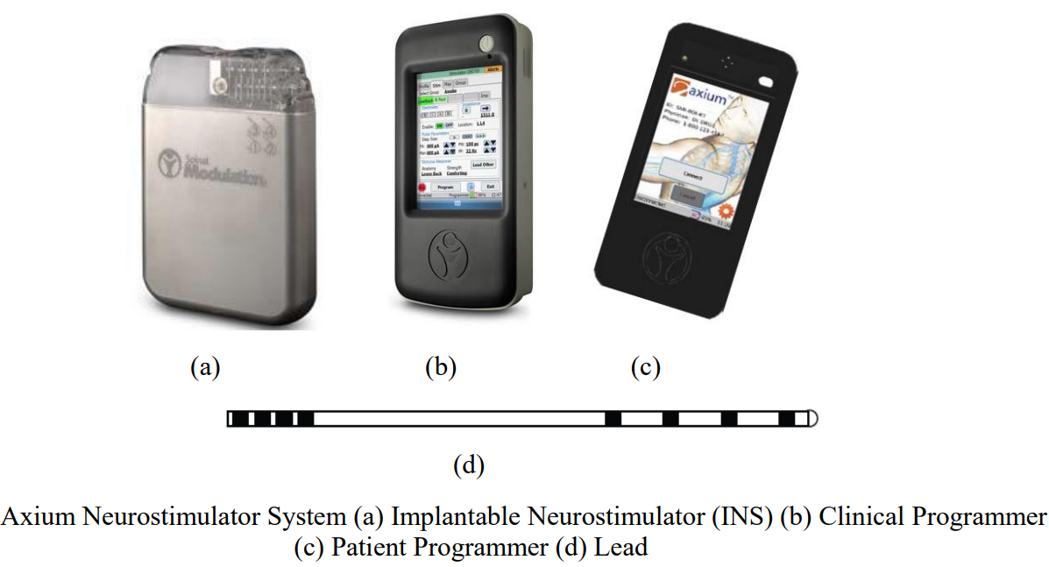
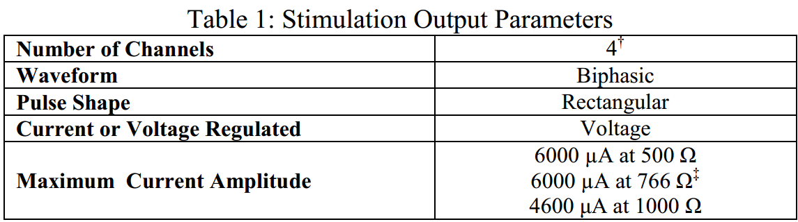
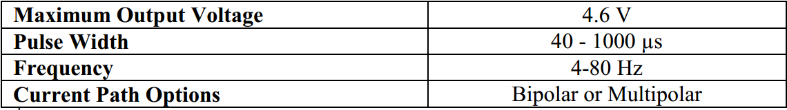
四、目前的国外产品和国内外研究进展
目前，国外只有雅培 (Abbott) 公司的 AxiumTM电极及 Proclaim™ 脉冲发生器被批准用于背根神经节电刺激治疗 。FDA 批准的DRGS设备脉冲频率的可编程范围为 4～80 Hz，默认值为 20 Hz。有研究表明，低频电刺激 (< 20 Hz)，甚至将刺激频率降低至4Hz时，仍能取得良好的治疗效果。极低频背根神经节电刺激治疗的机制可能与低阈值机械感受器参与的内源性阿片受体激活有关。文献指出，在大鼠身上使用阿片受体拮抗剂可以阻断这种作用。

Slide 10
四、目前的产品和国内外研究进展
背根神经节电刺激特殊的穿刺设备尚未引进，国内部分专家利用现有的 SCS 设备做了很多有益的尝试。唐硕等采用跨节段的硬膜外入路行椎间孔周围神经电刺激治疗带状疱疹性神经痛，术后疼痛缓解良好，且疗效优于 SCS 组。
中国医科大学附属第一医院徐佳丽等曾尝试于 CT 引导下穿刺，经椎间孔由外向内放置电极刺激 DRG。在其于今年二月的论文中，对34例带状疱疹患者中一半进行SCS治疗，一半进行DRGS治疗，进行6个月的随访。二者疗效相当，但机理不同：DRG电刺激可通过抑制 DRG 中神经元的异位放电、调节离子通道、逆转异常的基因表达、减少神经周围炎症反应的产生及外周电信号传入来修复 DRG 的病理状态，从而减轻患者疼痛。而 SCS 通过刺激Aβ纤维激活脊髓抑制性中间神经元，并介导同一节段伤害性传入的传递细胞来减弱上行疼痛信号，以达到抑制疼痛的效果。

Slide 11
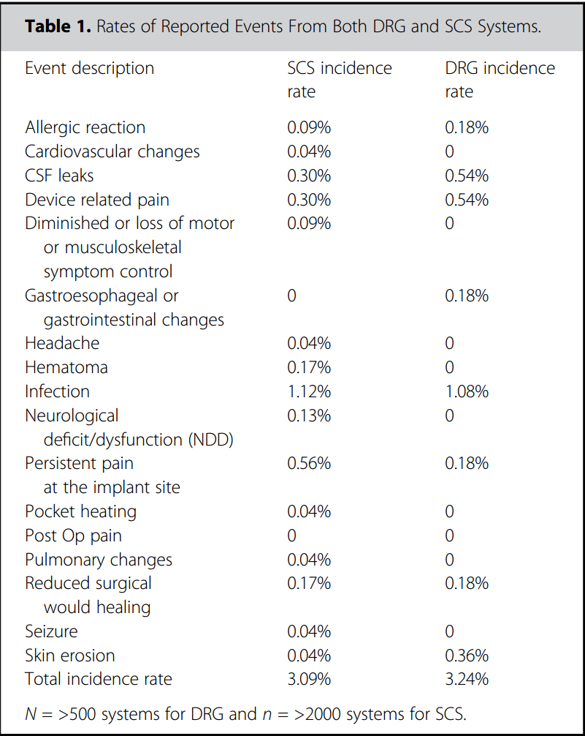
四、目前的产品和国内外研究进展
目前，国外的研究主要集中在镇痛机理、刺激方法、安全性、刺激效果等方面上。
在各种如过敏反应、植入部位疼痛、植入部位发热、其它器官问题等事故上，DRGS和SCS的发生率均大体相似。它们也都有长期效果下降的问题。
总的来说，DRGS面临最主要的问题是电极断裂和移位。Huygen等的研究表明，共有 11.8%的 DRGS 电极在术后发生了断裂和移位。而Al-Kaisy 等采用的逆向穿刺方式研究中，则有 2.56%的患者在手术中、5.13%的患者术后发生了电极移位。而在 Sivanesan 等的研究中，共有 80.6%的器械相关故障都是因为电极移位和断裂。

Slide 12
五、DRGS国产化考虑的问题
镇痛机制不明确
刺激参数：DRGS使用的参数与SCS 不同，IPG 设计的时候应预留较大的刺激参数选择空间
电极设计：考虑防止移位、可弯折，针对不同直径的椎间孔，考虑不同直径的电极和穿刺套件
IPG刺激模式：刺激频率的考虑（低频）
长期效果减退：药物涂层，抑制电极周围纤维化，降低排异反应和感染概率
力学仿真：探明电极在不同阶段的受力情况，减少折断和失效，找到强化电极的方式
穿刺技术：医学影像、穿刺手法
面向未来：机器人辅助穿刺？穿刺路径、力反馈等

Slide 13
参考文献
徐佳丽, 宋涛. 背根神经节电刺激临床应用进展 [J]. 中国疼痛医学杂志, 2022, 28(09): 697-702.
倪兵, 杜涛, 胡永生, et al. 背根神经节电刺激治疗慢性疼痛现状及国产化前景 [J]. 中国疼痛医学杂志, 2021, 27(11): 5.
徐佳丽. 短时程背根神经节电刺激与脊髓电刺激治疗带状疱疹相关性疼痛的疗效观察[D].中国医科大学,2023.DOI:10.27652/d.cnki.gzyku.2023.000194.
樊碧发,冯智英,顾柯等.脊髓电刺激治疗慢性疼痛专家共识[J].中国疼痛医学杂志,2021,27(06):406-409.
唐硕 , 闫栋 , 崔敬碌 , 等 . 经椎间孔周围神经电刺激与脊髓电刺激治疗带状疱疹神经痛的疗效对比 [J]. 局解手术学杂志, 2017, 26(7):505-508
Schu S, Gulve A, Eldabe S, et al. Spinal cord stimulation of the dorsal root ganglion for groin pain-a retrospective review[J]. Pain Pract, 2015, 15(4):293-299
B, Robert D. Graham A , et al. "Dorsal root ganglion stimulation for chronic pain modulates Aβ-fiber activity but not C-fiber activity: A computational modeling study." Clinical Neurophysiology 130. 6(2019):941-951.
Esposito MF, Malayil R, Hanes M, et al. Unique characteristics of the dorsal root ganglion as a target for neuromodulation[J]. Pain Med, 2019, 20:S23-S30.
Brierly JB. The penetration of particulate matter from the cerebrospinal fluid into the spinal ganglia, peripheral nerves, and perivascular spaces of the central nervous system. J Neurol Neurosurg Psychiatry 1950; 13:203–15.
Liem L, Russo M, Huygen FJPM, et al. A multicenter, prospective trial to assess the safety and performance of the spinal modulation dorsal root ganglion neurostimulator system in the treatment of chronic pain[J]. Neuromodulation, 2013, 16(5):471-482.
ADNAN, AL-KAISY, JONATHAN, et al. Effectiveness of "Transgrade" Epidural Technique for Dorsal Root Ganglion Stimulation. A Retrospective, Single-Center, Case Series for Chronic Focal Neuropathic Pain [J]. Pain physician, 2019, 22(6): 601-11.
HUYGEN F J P M, KALLEWAARD W, NIJHUIS H, et al. Neuromodulation: Technology at the Neural Interface Effectiveness and Safety of Dorsal Root Ganglion Stimulation for the Treatment of Chronic Pain: A Pooled Analysis [J]. Neuromodulation, 2019, 23(2).
SIVANESAN E, BICKET M C, COHEN S P. Retrospective analysis of complications associated with dorsal root ganglion stimulation for pain relief in the FDA MAUDE database [J]. Regional Anesthesia and Pain Medicine, 2019, 44(1): 100-6
FDA报告——Axium Neurostimulator System

Slide 14
为建设世界一流实验室努力奋斗！
请各位老师同学批评指正！

